Slide 1
SIKLUS ESTRUS, OVARI, UTERUS, DAN PSEUDOPREGNANCY
DRH. HANDAYU UNTARI

Slide 2
SIKLUS ESTRUS
selang waktu antara timbulnya satu periode estrus sampai periode estrus berikutnya
ESTRUS
saat dimana betina bersedia menerima pejantan, yang dipengaruhi oleh tingginya kadar hormon estrogen

Slide 3
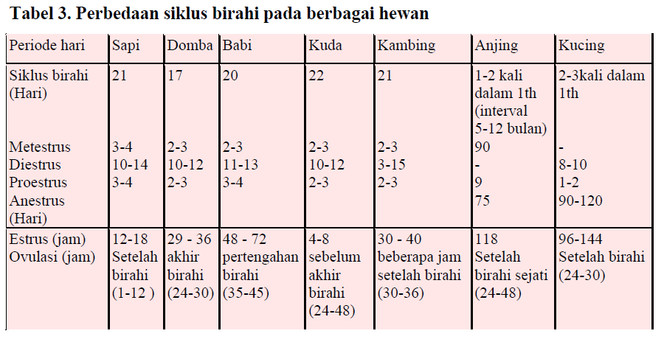
SIKLUS ESTRUS

Slide 4
SIKLUS ESTRUS
PROESTRUS
ESTRUS
METESTRUS
DIESTRUS

Slide 5
PROESTRUS
Fase sebelum estrus
Terjadi perkembangan folikel (FSH)
Peningkatan pertumbuhan sel oviduk
Vaskularisasi mukosa uterus dan epitel vagina
CL degenerasi
Akhir fase ini → gelisah, bersuara, tapi menolak pejantan, pada kucing, bila ditepuk pangkal ekornya akan berposisi siap koitus

Slide 6
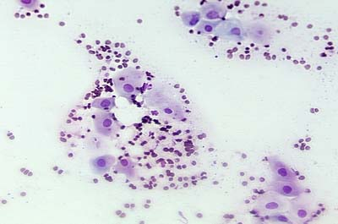
PROESTRUS

Slide 7
ESTRUS
Fase birahi
Sapi : vulva bengkak, keluar lendir jernih n kental
Terjadi ovulasi (pada sapi 12 jam post estrus)
Tuba fallopii aktif kontraksi,uterus besar & cervix oedema
Estrogen ↑, terjadi peningkatan mitosis
Kucing→Induced ovulatory

Slide 8
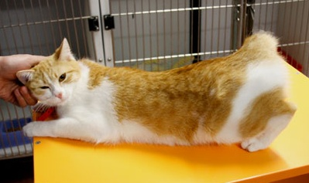
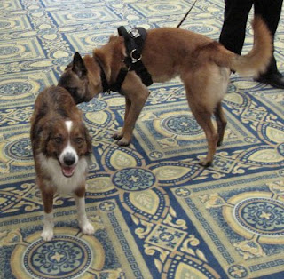

Slide 10
METESTRUS
1-5 hari post estrus
Pada sapi, dapat terjadi perdarahan krena epitel karunkula hiperemis&tjdi hemoragi kapiler karena estrogen turun
Mulai terbentuk Corpus Luteum (CL) dari sel granulosa
Hormon progesteron ↑ → hambat pertumbuhan folikel (persiapan kebuntingan)

Slide 11
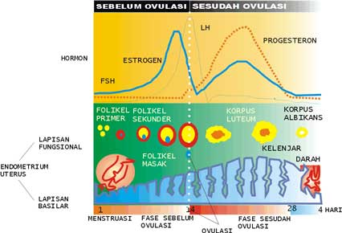

Slide 12
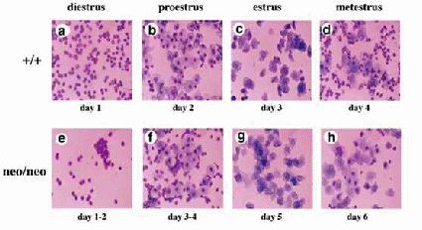

Slide 13
DIESTRUS
CL berkembang sempurna
Endometrium menebal (hiperplasi&hipertropi)
Cervix menutup & uterus relaksasi
Pada masa ini sering terjadi pseudopregnancy

Slide 14
DIESTRUS

Slide 15
DIESTRUS
Bila terjadi fertilisasi → kebuntingan → CL Graviditatum
Bila tidak terjadi fertilisasi → CL Spurium → diserap oleh tubuh
CLP / Corpus Luteum Persisten → ada kelainan pada uterus shg PGF2 alfa tdk terbentuk → Progesteron >> → perkembangan folikel terganggu → - estrogen → menyebabkan Anestrus

Slide 17
PEMBAGIAN HEWAN MENURUT SIKLUS BIRAHI
Monoestrus → 1 siklus birahi dalam 1 tahun
Diestrus → 2 siklus birahi dlm 1 tahun
Poliestrus → beberapa kali siklus birahi dlm 1 tahun
Poliestrus bermusim → beberapa kali secara periodik selama musim yang baik

Slide 18
FAKTOR PENGARUH SIKLUS ESTRUS
Makanan
Musim + cahaya matahari
Suhu
Umur
Fungsi hewan
Penyakit
Patologi alat kelamin
Gangguan endokrin
Tumor
Genetik
Bunting
Gangguan kelenjar tyroid

Slide 19
SIKLUS OVARIUM

Slide 20
SIKLUS OVARIUM
Terdiri dari 2 fase :
Fase folikuler (FSH-LH)
Terjadi pertumbuhan folikel
Folikel primer - ovulasi
Fase luteal (progesteron)
- Terbentuk korpus luteum

Slide 22
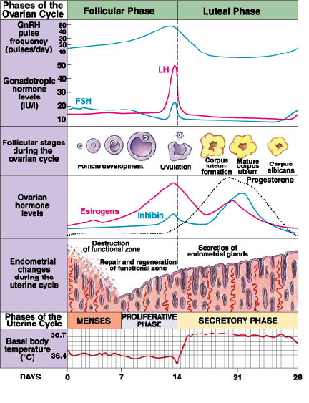
Human

Slide 23
Perubahan siklik pada organ-organ reproduksi hewan betina selama fase folikuler dan fase luteal
Organ | Fase Folikuler | Fase Luteal
Ovarium | Folikel-folikel primer, sekunder dan de graaf; ovulasi; corpus haemorhagicum, folikel atresia | Corpus haemorhagicum, corpus luteum, atresi corpora lutea
Tuba Fallopii | Epithel columnar lebih tinggi; sekresi oleh sel-sel tak bersilia; otot dan silia lebih panjang

Slide 24
Organ | Fase Folikuler | FaseLuteal
Endometrium | Vascularisasi meningkat, epithel permukaan adalah columnar sederhana, perdarahan metestrus pada sapi | Permulaan estrus: endometrium menebal, kelenjar-kelenjar endometrium lebih berliku, epithel adalah columnar tinggi Akhir diestrus: Endometrium menciut, sekresi menurun
Cervix | Sel-sel penghasil mucus aktif bersekresi, vaskulasrisasi meningkat, lumen membuka dan basah | Oedem dan kongesti mucosa menghilang, lumen pucat, kering dan menutup
Vagina | Kurang terlihat terjadinya perubahan

Slide 25
SIKLUS UTERUS
Perubahan bentuk mukosa uterus sesuai dengan siklus estrus yang sedang berlangsung
→ Terdapat perbedaan pada manusia dan hewan → manusia meluruh, hewan regresi

Slide 26
SIKLUS UTERUS

Slide 27
SIKLUS UTERUS
Fase menstruasi / deskuamasi
→ Peluruhan endometrium (4 hari)
Fase postmenstruasi / regenerasi
→ Pertumbuhan kembali (tebal ±0,5 mm)
Fase intermenstruum / proliferasi
→ Epitel kelenjar berproliferasi, kelenjar mulai terbentuk sempurna
Fase promenstruum / sekresi
→ Endometrium tebal, kelenjar panjang dan berkelok

Slide 28
SIKLUS UTERUS
Pada hewan, perubahan mengikuti siklus estrusnya dan dipengaruhi oleh hormonal :
Pertumbuhan sel dan vaskularisasi epitel (P)
Uterus membesar dan adanya akumulasi cairan, epitel bermitosis n terlepas (E)
Uterus beregresi dan kurang aktif bila tdk terjadi kebuntingan(M)
Endometrium menebal, uterus relaksasi, serviks menutup (D)

Slide 29
PSEUDOPREGNANCY

Slide 30
PSEUDOPREGNANCY
Kondisi patologis dimana terdapat akumulasi cairan aseptis pada uterus yang disebabkan oleh adanya hormon progesteron dan peningkatan hormon prolactin (terdapat CL)

Slide 31
PSEUDOPREGNANCY
Etiologi :
Kegagalan pembuahan
Tidak terbentuknya hormon PGF2alfa
Gejala klinis :
BB meningkat
Distensi abdomen
Mothering behaviour
Kel mamae berkembang + tbtk air susu

Slide 32
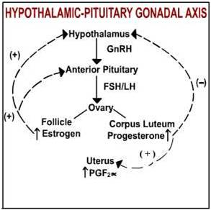

Slide 33
PSEUDOPREGNANCY
Diagnosa :
GK + sejarah penyakit
Palpasi abdomen
USG/radiologi
Kultur vagina
Treatment :
Ringan → kembali dgn sendirinya
Pengobatan gejala klinis

Slide 34
PSEUDOPREGNANCY
Pencegahan → Ovariohisterektomi
Pemberian PGF2alfa sebanyak 2 kali dosis dlm jangka waktu (interval) ±12 hari terbukti mampu memperbaiki performans reproduksi (penelitian pada kambing)

Slide 35
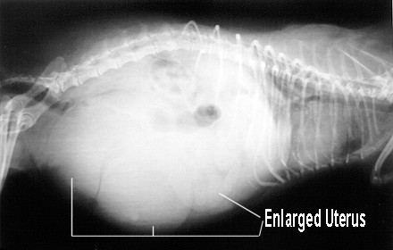
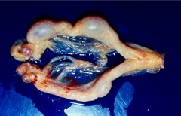

Slide 36
TERIMA KASIH

